Slide 1
表单设计器阶段性演示
Annual Work
Summary Report
#2023-03
“一个供简单场景使用的初始版本”
主讲人：money

Slide 2
目录
Add a subtitle
O1
O2
O3
O4
完成情况
场景演示
下期展望
意见讨论

Slide 3
完成情况
画布区更新
拖拽布局，增加卡槽位置，支持插入自定义组件
拖拽动作支持拖拽过程取消动作
暂存与在线预览、发布之间的区别
对外输出支持更新
支持其他项目页面引入，开箱即用，支持数据间交互
支持在线预览，编辑在线预览
配置区更新
支持表单-网格布局格式
增加卡槽组件
更新组件配置
按钮/表单按钮组，支持自定义按钮操作
支持配置单组件文本与整体表单文本的显示/隐藏

Slide 4
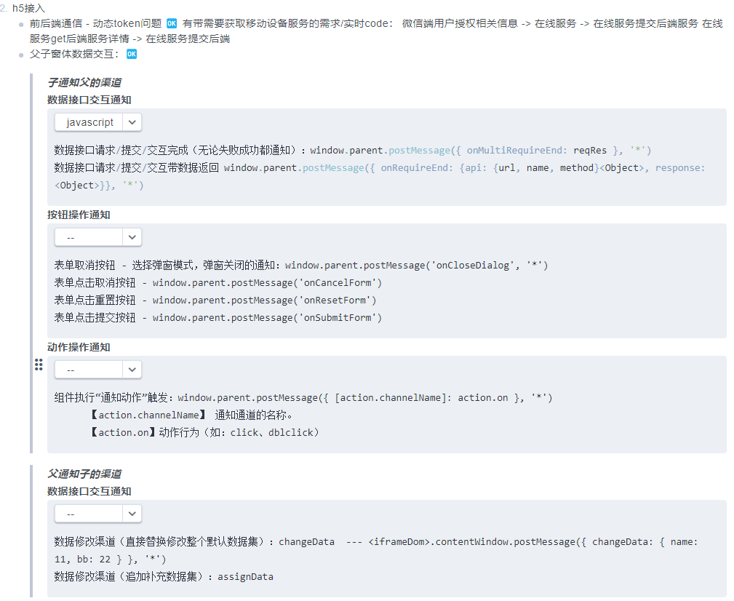
完成情况
* 支持其他项目页面引入,支持数据间交互内容如下：

Slide 5
场景演示
web端演示
新增用户信息：
场景描述：录入信息，点击”提交“完成新用户新增，支持手动点击”同步数据“并发送请求到第三方更新数据
http://10.0.60.34:8000/#/online/create/31
涉及内容：字段的配置（加载字段字典 + 字段校验）+ 字段卡槽的配置 + 提交、重置+ 自定义带“通知”操作的按钮-”同步数据“

Slide 6
场景演示
web端演示
编辑用户信息 ：同上 + 获取初始化数据
获取初始化数据场景描述：
http://10.0.60.34:8000/#/online/update/32
1）分别从用水户信息、册本信息接口获取，默认带用水户信息提交；（并联）
2）从用水户接口获取用水户号，再去获取册本信息。当第一个接口失败时，中断请求（串联）

Slide 7
场景演示
web端演示
使用表单布局 - 网格
暂时只开放切换布局类型的选项, 下期开放更多配置项

Slide 8
场景演示
移动端演示 (产品项目网上营业厅相关办理功能)
业务咨询 - 窗体数据交互（修改表单内部数据）、不显示文本标签、单独开启单个标签、从配置到应用
窃水举报 - 卡槽（获取坐标信息）、窗体数据交互（修改表单内部数据）、不显示文本标签、单独开启单个标签、从配置到应用

Slide 9
下期展望
对配置效果的新增
支持全局环境变量、请求头、请求参数配置（目前可界面展示+讨论）
补充网格布局常用属性、录入组件属性补充
支持字段、表单行为事件的配置
对配置工具使用上的新增
多画布列表管理
画布的复制/另存为
表单内已配置接口的管理

Slide 10
意见讨论
支持全局请求头、请求参数配置
行为事件的配置

Slide 11
THANK
感谢参与本次演示会议
2023-03-20

